Slide 1
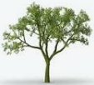
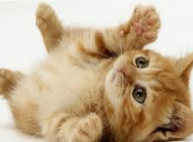
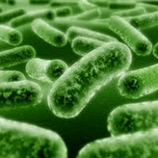
Οι ζωντανοί οργανισμοί χωρίζονται σε δύο κατηγορίες
Πολυκύτταροι οργανισμοί που αποτελούνται από πολλά κύτταρα…
Μονοκύτταροι οργανισμοί που αποτελούνται από ένα μόνο κύτταρο…
Βακτήρια
(μονοκύτταροι οργανισμοί)

Slide 3
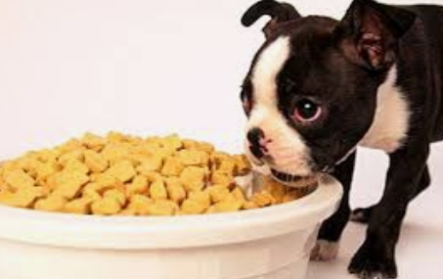
Από τη στιγμή που ένας ζωντανός οργανισμός προσλαμβάνει (παίρνει) την τροφή του, αρχίζει η διάσπαση της τροφής σε μικρότερα κομμάτια (ή απλούστερες ουσίες), αυτή η διαδικασία ονομάζεται πέψη.

Slide 4
Αρχικά, η τροφή μπαίνει μέσα στο κύτταρο του μονοκύτταρου οργανισμού
Μονοκύτταρος οργανισμός (αποτελείται από ένα κύτταρο)
Τροφή (φαγητό) που έχει μπει μέσα στο μονοκύτταρο οργανισμό
Στη συνέχεια μέσα στο κύτταρο η τροφή διασπάται σε απλούστερες ουσίες ( αυτή η διάσπαση ονομάζεται ενδοκυτταρική πέψη αφού γίνεται μέσα στο κύτταρο)
Απλούστερες ουσίες, που έχουν προέλθει από την πέψη (διάσπαση) της τροφής

Slide 5
Οι χρήσιμες ουσίες για το κύτταρο που προήλθαν από τη διάσπαση της τροφής θα παραμείνουν μέσα στο κύτταρο του μονοκύτταρου οργανισμού
Οι άχρηστες ουσίες που προήλθαν από τη διάσπαση της τροφής θα φύγουν από το κύτταρο προς το περιβάλλον.

Slide 6
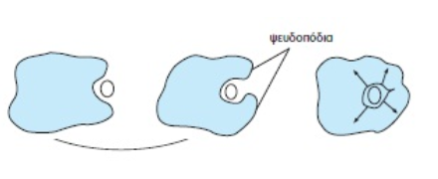
παράδειγμα η αμοιβάδα, είναι ένας μονοκύτταρος οργανισμός, που τρέφεται με άλλους μονοκύτταρους οργανισμούς.
Η αμοιβάδα εγκλωβίζει την τροφή της στο εσωτερικό της σχηματίζοντας ψευδοπόδια.

Slide 7
Στις παρακάτω ιστοσελίδες υπάρχουν βίντεο, όπου φαίνεται μία αμοιβάδα να εγκλωβίζει την τροφή της σχηματίζοντας ψευδοπόδια .
http://photodentro.edu.gr/v/item/ds/8521/1295
https://www.youtube.com/watch?v=xZOtwG3R6Ok

